Slide 1
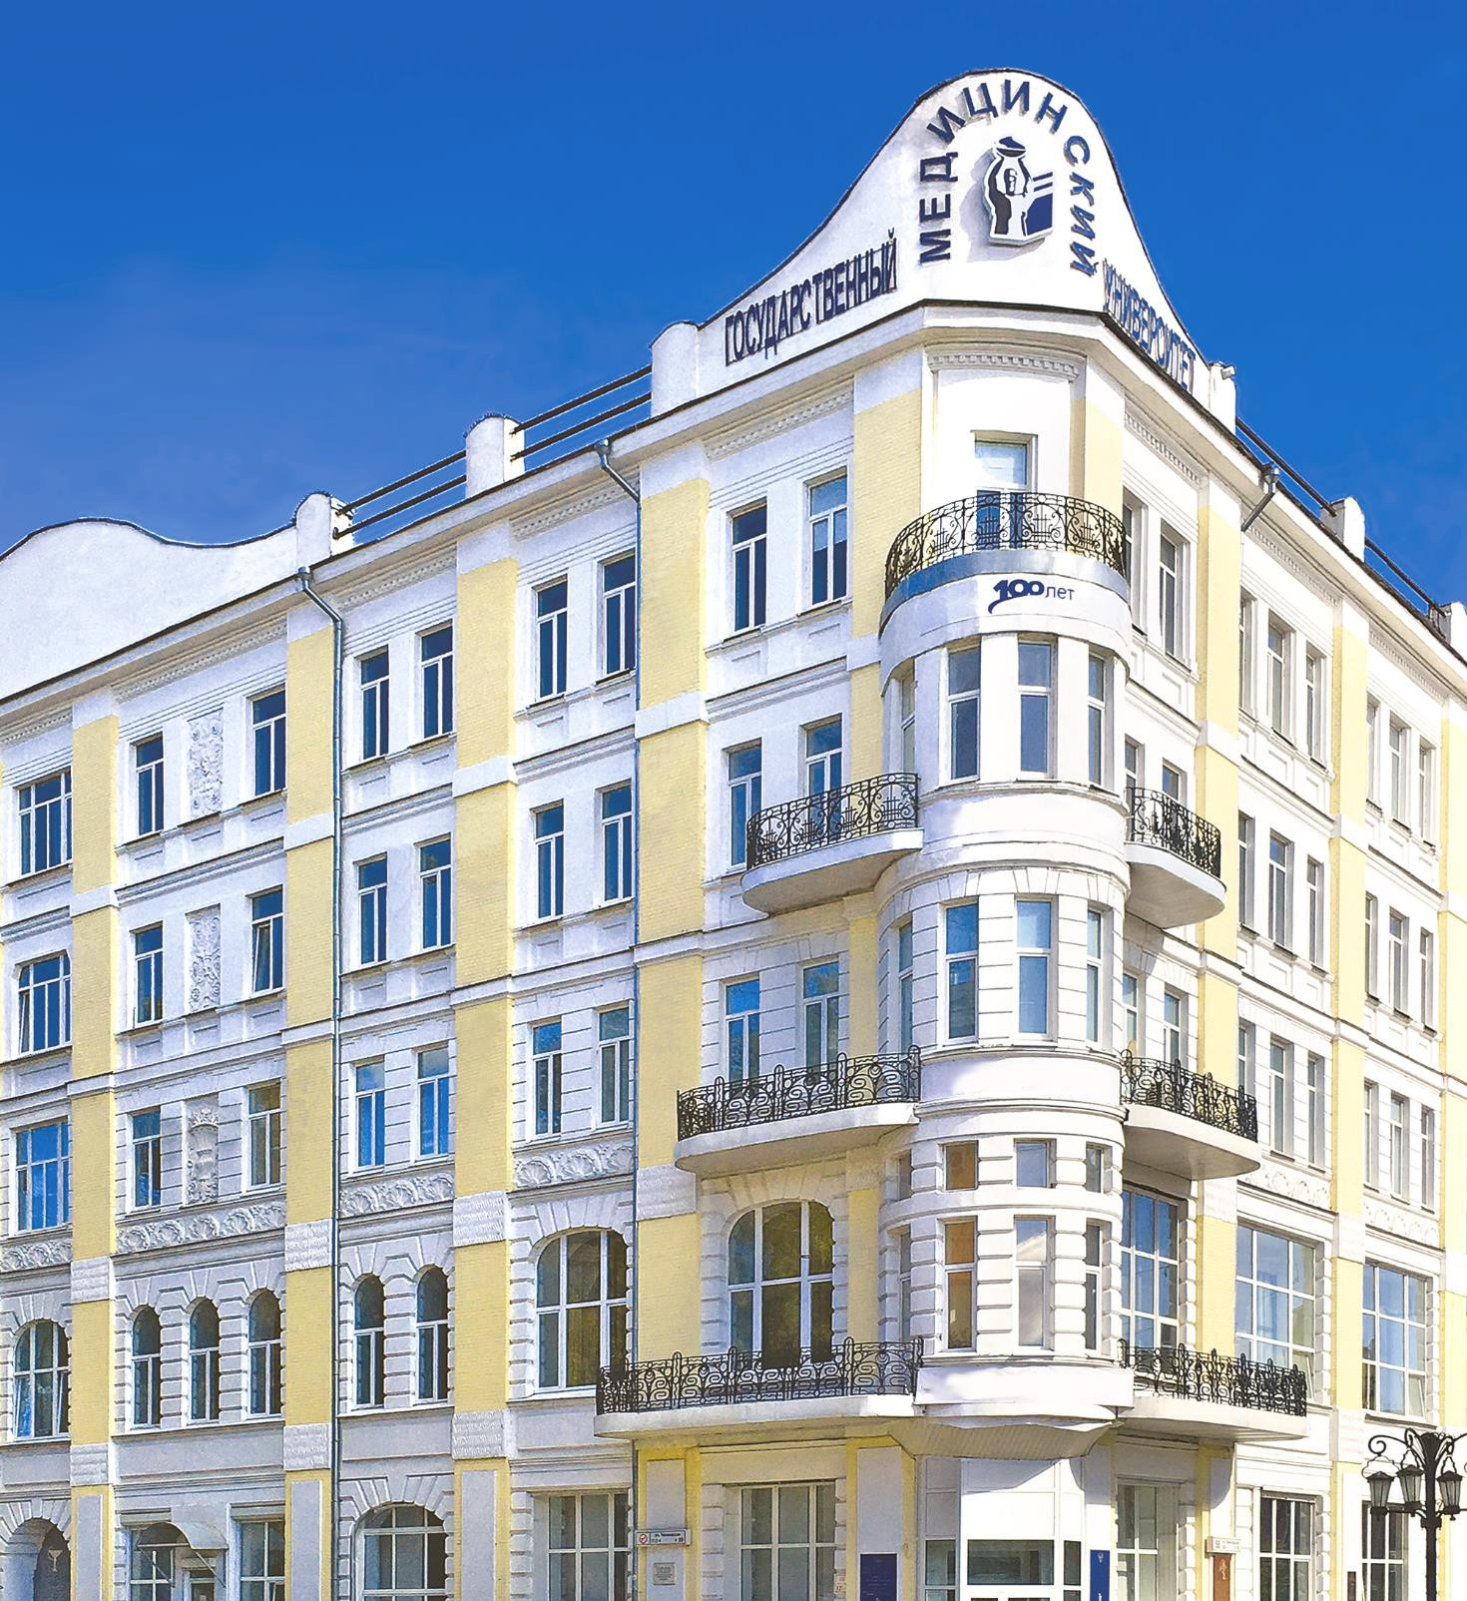
Министерство здравоохранения Российской Федерации
ФГБОУ ВО «Самарский государственный медицинский университет» Минздрава России
Пилотирование проекта-маяка «Персональные медицинские помощники» на территории
Самарской области
Кшнякин
Петр Андреевич
Директор ООО «Прототип»,
руководитель отдела проектного менеджмента, производства и инжиниринга ИИР СамГМУ

Slide 2
HealthNet: Персональные медицинские помощники

Slide 3
HealthNet: Персональные медицинские помощники
ЦЕЛИ ПРОЕКТА-МАЯКА
КПЭ ПРОЕКТА ДО 2024 И ДО 2030 ГОДА
Охват граждан Российской Федерации, имеющих сахарный диабет, АГ, ХСН, диспансерным наблюдением с использованием персональных носимых медицинских устройств и централизованных диагностических сервисов. Создание и интеграция сервисов на базе ЕГИСЗ с единым порталом государственных услуг, сервисами "Мое здоровье".
До 2024
Охват населения, регулярно использующего устройства мониторинга и диагностики состояния здоровья – 10%
Создание централизованной платформы диагностических сервисов на базе ЕГИСЗ
До 2030
Потенциальная доля пациентов с сахарным диабетом, АГ и ХСН, обеспеченных дистанционным мониторингом состояния здоровья с использованием ПМП – 50%
Потенциальная доля российских устройств, доступных для дистанционной диагностики состояния здоровья граждан - 100%
Потенциальная доля государственных и частных медицинских организаций, использующих информационную систему и медицинские изделия для дистанционной оценки состояния здоровья граждан – 100%
ПОДТВЕРЖДЕННЫЕ ВОЗМОЖНОСТИ
Ускорение запуска рынка дистанционного наблюдения, в т.ч. снятие соответствующих регуляторных барьеров (организация испытаний, ускорение регистрации и сертификации и т.д.)
Обеспечение возможности появления конкурентоспособных стартапов на мировом рынке за счет отработки технологии на больших массивах пациентов

Slide 4
HealthNet: Персональные медицинские помощники
КЛЮЧЕВОЙ ПРОДУКТ ИЛИ УСЛУГА
Персональные носимые телемедицинские медицинские приборы, осуществляющие сбор о состоянии человека по 3м нозологиям: сахарный диабет, артериальная гипертензия, хроническая сердечная недостаточность
Системы поддержки принятия врачебных решений, обрабатывающие данные с приборов по соответствующим нозологиям
Платформа на базе ЕГИСЗ с единым порталом государственных услуг, суперсервисом «Мое здоровье» для сбора и агрегации данных
Услуги по дистанционному наблюдению пациентов по соответствующим нозологиям
КТО НА ЭТОМ ЗАРАБОТАЕТ?
ВЫТЯГИВАЮЩИЕ ЭФФЕКТЫ ПРОЕКТА
Медицинские организации (государственные и частные), оказывающие услуги мониторинга
Производители медицинских приборов
ИТ-компании разработчики систем поддержки принятия врачебных решений
Страховые компании
Создание устойчивого спроса для рынка интернета вещей
Стандартизация и унификация протоколов информационного взаимодействия медицинских информационных системах и медицинских изделий

Slide 5
HealthNet: Персональные медицинские помощники. Экосистема Самарской области
Реальный сектор экономики
Регуляторы
Медицинские организации
Разработчики программного обеспечения (СамГМУ и члены кластера МедФарм технологий)
Разработчики и производители приборов и комплектующих (Инжиниринговый центр СамГМУ и другие)
Персональный медицинский помощник в СО:
Региональное направление ИТ Медицина
Минздрав России
ФОМС
Росздравнадзор
Минпромторг России,
Росстандарт
Минэкономразвитие России
Роспотребнадзор
Наука и инжиниринг
Потребители
ФГБОУ ВО СамГМУ Минздрава России:
Инжиниринговый центр СамГМУ;
Методологическая пооддержка;
Врачи
Граждане
Страховые компании

Slide 6
Министерство здравоохранения Российской Федерации
ФГБОУ ВО «Самарский государственный медицинский университет» Минздрава России
КШНЯКИН ПЕТР АНДРЕЕВИЧ
Директор ООО «Прототип»,
руководитель отдела проектного менеджмента, производства и инжиниринга ИИР СамГМУ
Самара, ул. Чапаевская, 89 p.a.kshnyakin@samsmu.ru
тел. +7 917 151 99 85
www.samsmu.ru
samgmu samsmu
samsmuru
СПАСИБО ЗА ВНИМАНИЕ!

